Slide 1
SK ISCO-08 (2020)

Slide 2
Svet sa mení, zamestnania spolu s ním

Slide 3
Nová vyhláška
číslo 449/2020
platnosť: 28.12.2020
účinnosť: 1.1.2021
druhá aktualizácia od prvého vyhlásenia
aktualizácia po 5 rokoch

Slide 4
POUŽITIE
Zber, porovnávanie a analýza štatistických údajov
Vyhodnotenie voľných pracovných miest vo vzťahu k záujemcom o prácu
Vedenie agendy ľudských zdrojov – personálne systémy
Tvorba a šírenie štatistických informácií
Nábor nových zamestnancov
Odmeňovanie zamestnancov – mzdové systémy

Slide 5
POUŽITIE
Prognózovanie potrieb trhu práce
Nahlasovanie pracovných úrazov
Tvorba podnikových katalógov
Kariérové poradenstvo
Plánovanie vzdelávania
Opisy štátnozamestnaneckých miest
Agenda zamestnávania cudzincov

Slide 6
počty
Hlavná trieda | SK ISCO-08 |  |  | Rozdiel 2015-2020 | Rozdiel 2011-2020
 | 2011 | 2015 | 2020
Zákonodarcovia, riadiaci pracovníci | 201 | 205 | 209 | +4 | +8
Špecialisti | 697 | 791 | 885 | +94 | +188
Technici a odborní pracovníci | 485 | 538 | 565 | +27 | +80
Administratívni pracovníci | 70 | 69 | 71 | +2 | +1
Pracovníci v službách a obchode | 139 | 149 | 157 | +8 | +18
Kvalifikovaní pracovníci v poľnohospodárstve, lesníctve a rybárstve | 36 | 36 | 36 | 0 | 0
Kvalifikovaní pracovníci a remeselníci | 242 | 249 | 252 | +3 | +10
Operátori a montéri strojov a zariadení | 161 | 163 | 162 | -1 | +1
Pomocní a nekvalifikovaní pracovníci | 91 | 89 | 88 | -1 | -3
Príslušníci ozbrojených síl | 25 | 23 | 23 | 0 | -2
SPOLU | 2147 | 2312 | 2448 | +136 | +301

Slide 7
impulzy
IKT
Špecialista digitálnej transformácie, IT audítor, Špecialista vývoja systémov (DevOps), Dátový analytik, Dátový vedec, Etický hacker, Digitálny forenzný špecialista
Ekológia
Špecialista posudzovania vplyvov na životné prostredie (EIA), Špecialista zariadení a systémov obnoviteľnej energie, Metodik v oblasti biologickej ochrany letiska, Technológ recyklácie, Špecialista závlah
Zdravotná starostlivosť
Arteterapeut, Muzikoterapeut a Animoterapeut, Dula
Legislatívne zmeny
Energetický audítor, Pracovník likvidácie azbestu, Bezpečnostný poradca v doprave, Špecialista v oblasti súťažného práva
Rozvoj služieb
Špecialista internetového predaja, Špecialista sociálnych sietí, Odevný stylista, Poradca pre zdravý životný štýl, Špecialista na spoločenskú zodpovednosť (CSR), Barber, Podológ
Technologický pokrok
Technik 3D tlače materiálov, Špecialista robotiky, Chematronik, Špecialista pre precízne poľnohospodárstvo, Pilot na diaľku

Slide 8
zmeny

Slide 9
POMOC
HISCO
ISCODE

Slide 10
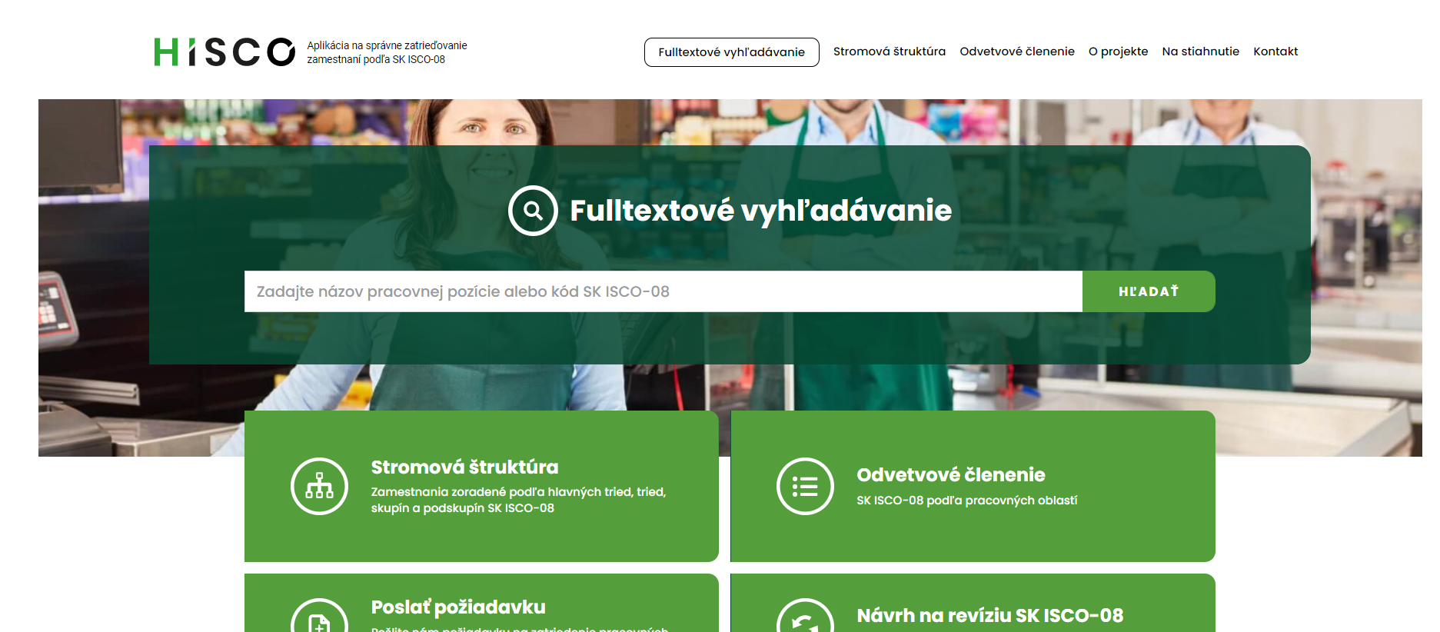
Diseminácia

Slide 11
Ďakujem!
😉

